Slide 1
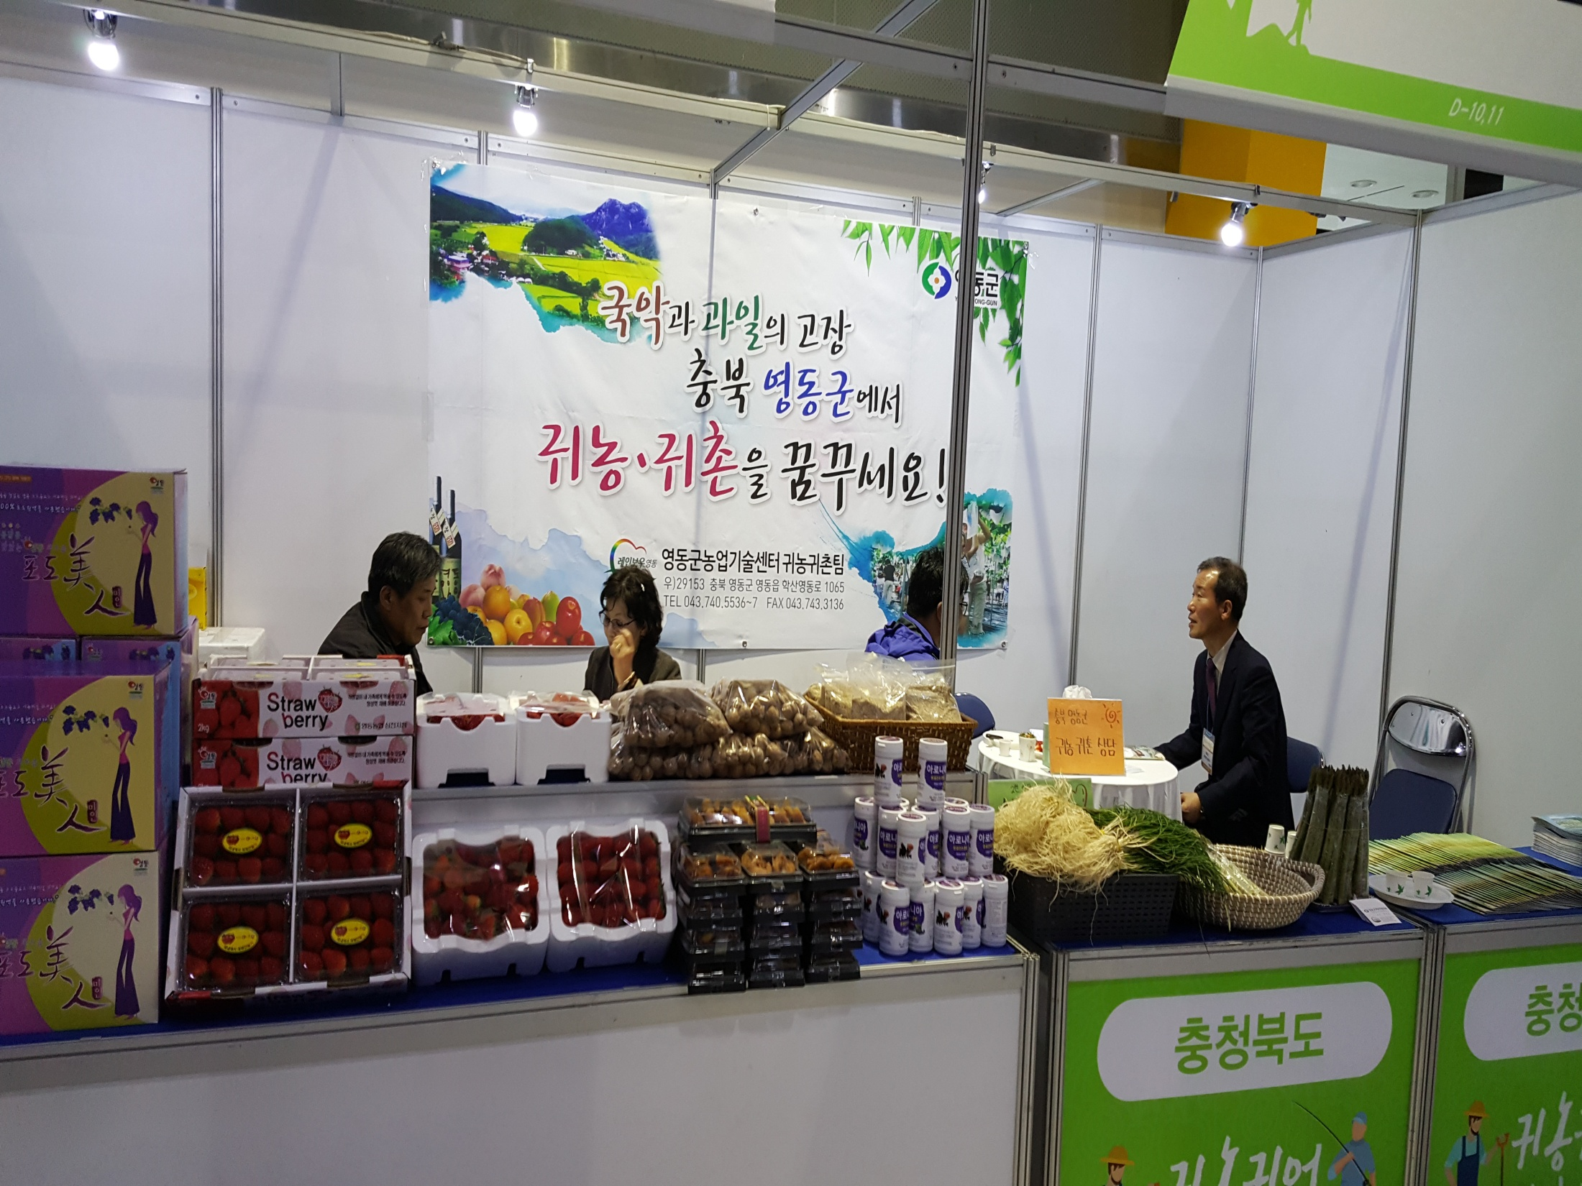
농업기술센터
Notes:
1
먼저, 지금의 옥천입니다.

Slide 2
9-1. 제9회 대한민국 와인축제 개최
10. 11.(목)~14.(일) / 영동천
○와인 시음·판매 ·전시 행사
- 참여 와이너리 : 32개소(영동28,외부4)
○ 체험·판매 행사
- 와인과 어울리는 음식 판매 및 와인족욕 체험
- 포도립밤 만들기 체험
○ Special 행사 및 공연 이벤트 행사
- 제5회 한국와인대상 개최 : 10. 12.(금)
- 렛츠9 와인 이벤트

Slide 3
9-2. 와인연구회 회의
10. 2.(화) 16:00 / 농업기술센터 / 30명
내 용 : 대한민국와인축제 운영협의 등
9-3. 영동군 농업인단체협의회 대의원 총회
10. 17.(수) 10:30 / 농업인회관 / 20명
내 용 : 농업인의 날 행사 추진 협의 등
9-4. 귀농귀촌 새내기 교육
10. 19.(금)~21.(일) / 영동군 일원 / 40명내외
위탁업체 : 영농법인 꿈을키우는 사람들
내 용 : 우리군의 지역특성 및 지원정책 설명 등
9-5. 농업기계 순회수리 교육
10. 1.(월)~18.(목) 10:00 / 양강면 남전1리 등 6개마을
내 용 : 농기계 수리 및 안전사용 교육

Slide 4
9-6. 각종 행사
구 분 | 일시 | 장 소 | 인원 | 내 용
제30회 한국농촌 지도자 충청북도대회 | 10. 1.(월) ~ 2.(화) | 증평군 | 40명 | - 축제한마당 및 농·특산물품평회 등
생활개선영동군연합회대한민국와인축제참여 | 10. 11.(목) ~14.(일) | 축제장 | 120명 | - 과일음식 홍보관 운영 등
천연염색연구회 난계국악축제참여 | 10. 11.(목) ~14.(일) | 축제장 | 45명 | - 천연염색 체험관 운영
학교4-H회 봉사활동 | 10. 13.(토) ~14.(일) | 영동천 일원 | 40명 | - 쓰레기 수거 활동 및 지역축제 체험 활동 등
제71회 한국농촌 지도자 전국대회 | 10. 24.(수) ~26.(금) | 평창군 | 40명 | - 환영리셉션, 축하공연 및 농산물 홍보 판매 등
계 (5회) |  |  | 285명

Slide 5
9-7. 농업인 교육
구 분 | 회수 | 장 소 | 인원 | 내 용
농촌노인 사회적응력 강화 프로그램 교육 | 5 | 상촌면민회관 | 100 | - 노래교실 교육
영동와인 아카데미 교육 | 2 | U1대학교 | 60 | 교육 총정리 및 발표 평가 등
전통놀이연구회 과제교육 | 5 | 농업기술센터 | 75 | - 난타 및 풍물연습
감골야생화 과제교육 및 월례회 | 1 | 양강면 괴목리 | 29 | 난지형 초화류 월동관리법 등
농업인대학 포도학과 교육 | 2 | 농업기술센터 | 80 | 기후 온난화에 대한 대응방안 등
계 | 15회 |  | 344명

Slide 6
9-8. 현장교육
구 분 | 일시 | 장 소 | 인원 | 내 용
한국여성농업인영동군연합회현장 교육 | 10. 4.(목) 08:30 | 완주군 | 40명 | - 완주로컬푸드 모악산점 운영 등
농산물가공연구회 현장교육 | 10. 18.(목) 08:00 | 순창군 | 45명 | - 세계 발효소스 박람회 등
블루베리연구회 현장견학 | 10. 18.(목) 08:00 | 서천시 | 40명 | - 서천시 농협 블루베리 가공사업장 운영 등
농업활동안전사고예방 생활화사업 현장교육 | 10. 26.(금) | 미정 | 25명 | - 농작업 안전의식 향상 교육 등
계 (4회) |  |  | 170명

Slide 7
9-9. 기타 현안업무
농업기계 임대사업 운영(3개 사업장) / 55종 530대
유용미생물 및 아미노액비 2톤 배양공급
과학영농시설운영 토양검정 추진
적기 벼베기 지도
과수 수확 후 관리지도
▣ 이달의 중점 홍보 사항
제9회 대한민국 와인축제 홍보 / 소식

